Slide 1
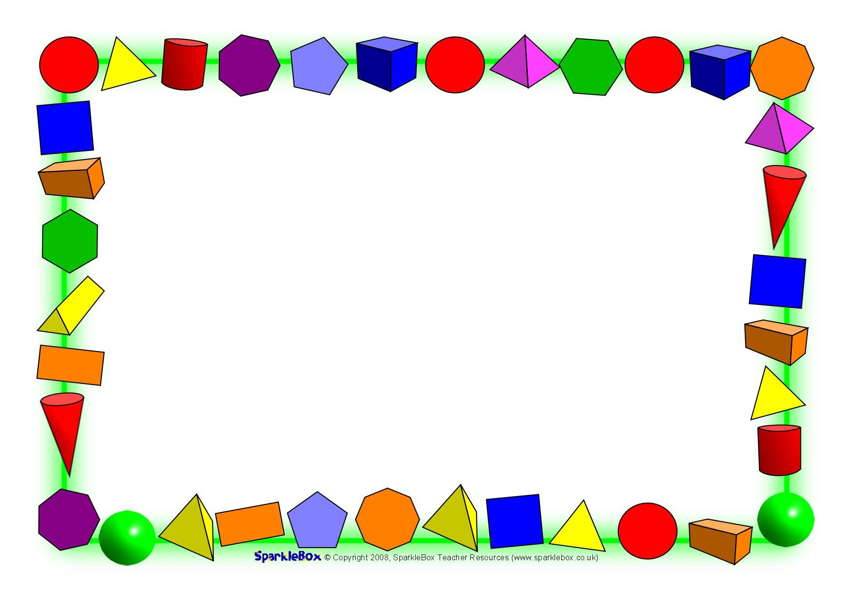
На космической ракете
Мы в космос отправимся
С испытаньями, поверьте,
всей командой справимся.
Развиваем инженерное и конструктивные умения в конструировании ракет.
Воспитанники старшей группы были юными конструкторами и подготовили стартовые площадки для запуска ракет - «Ракета на старт».
Воспитатель Панкова А.П.

Slide 2
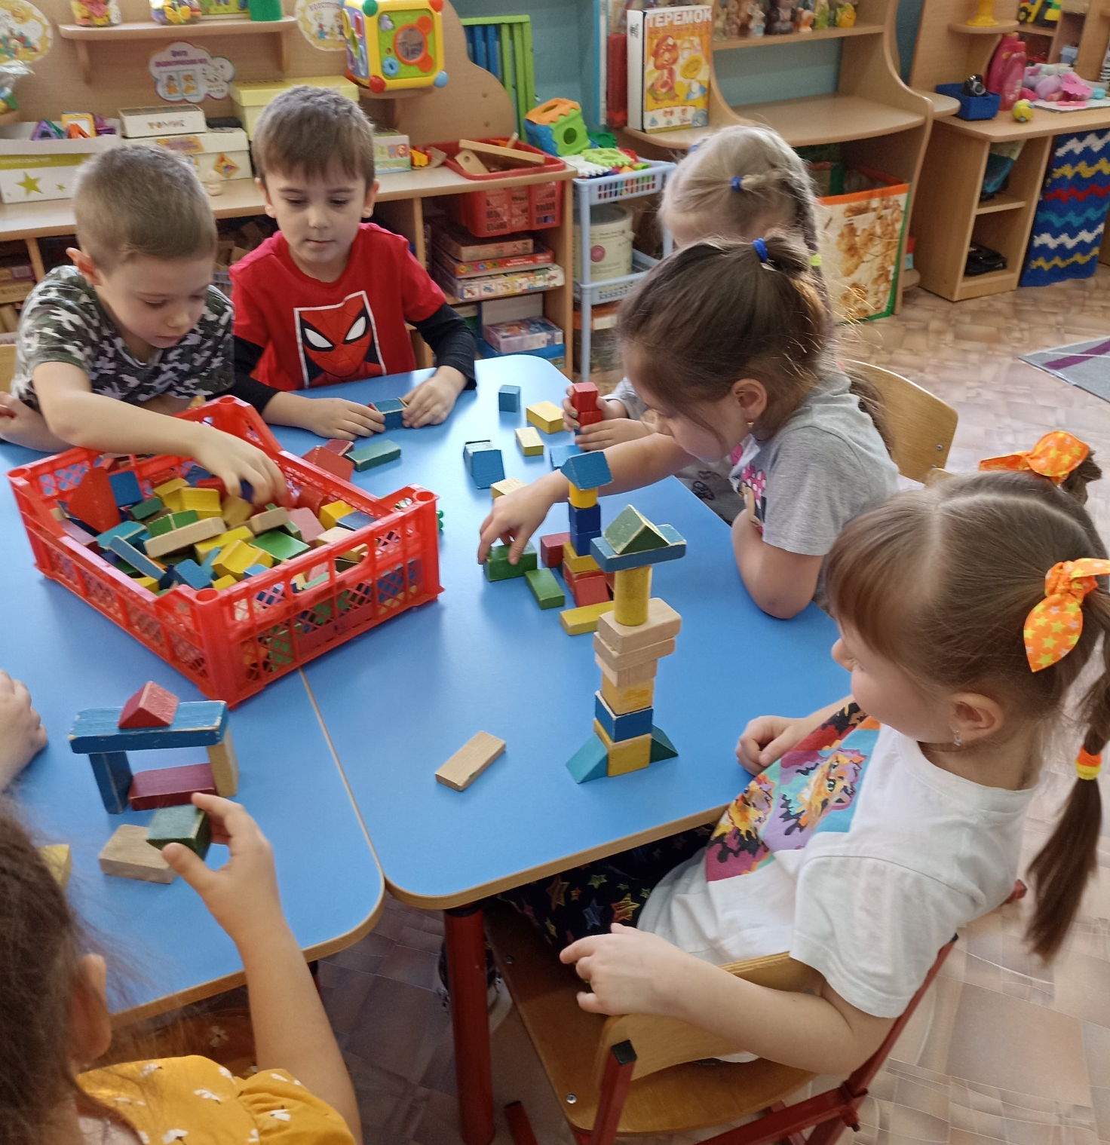

Slide 3
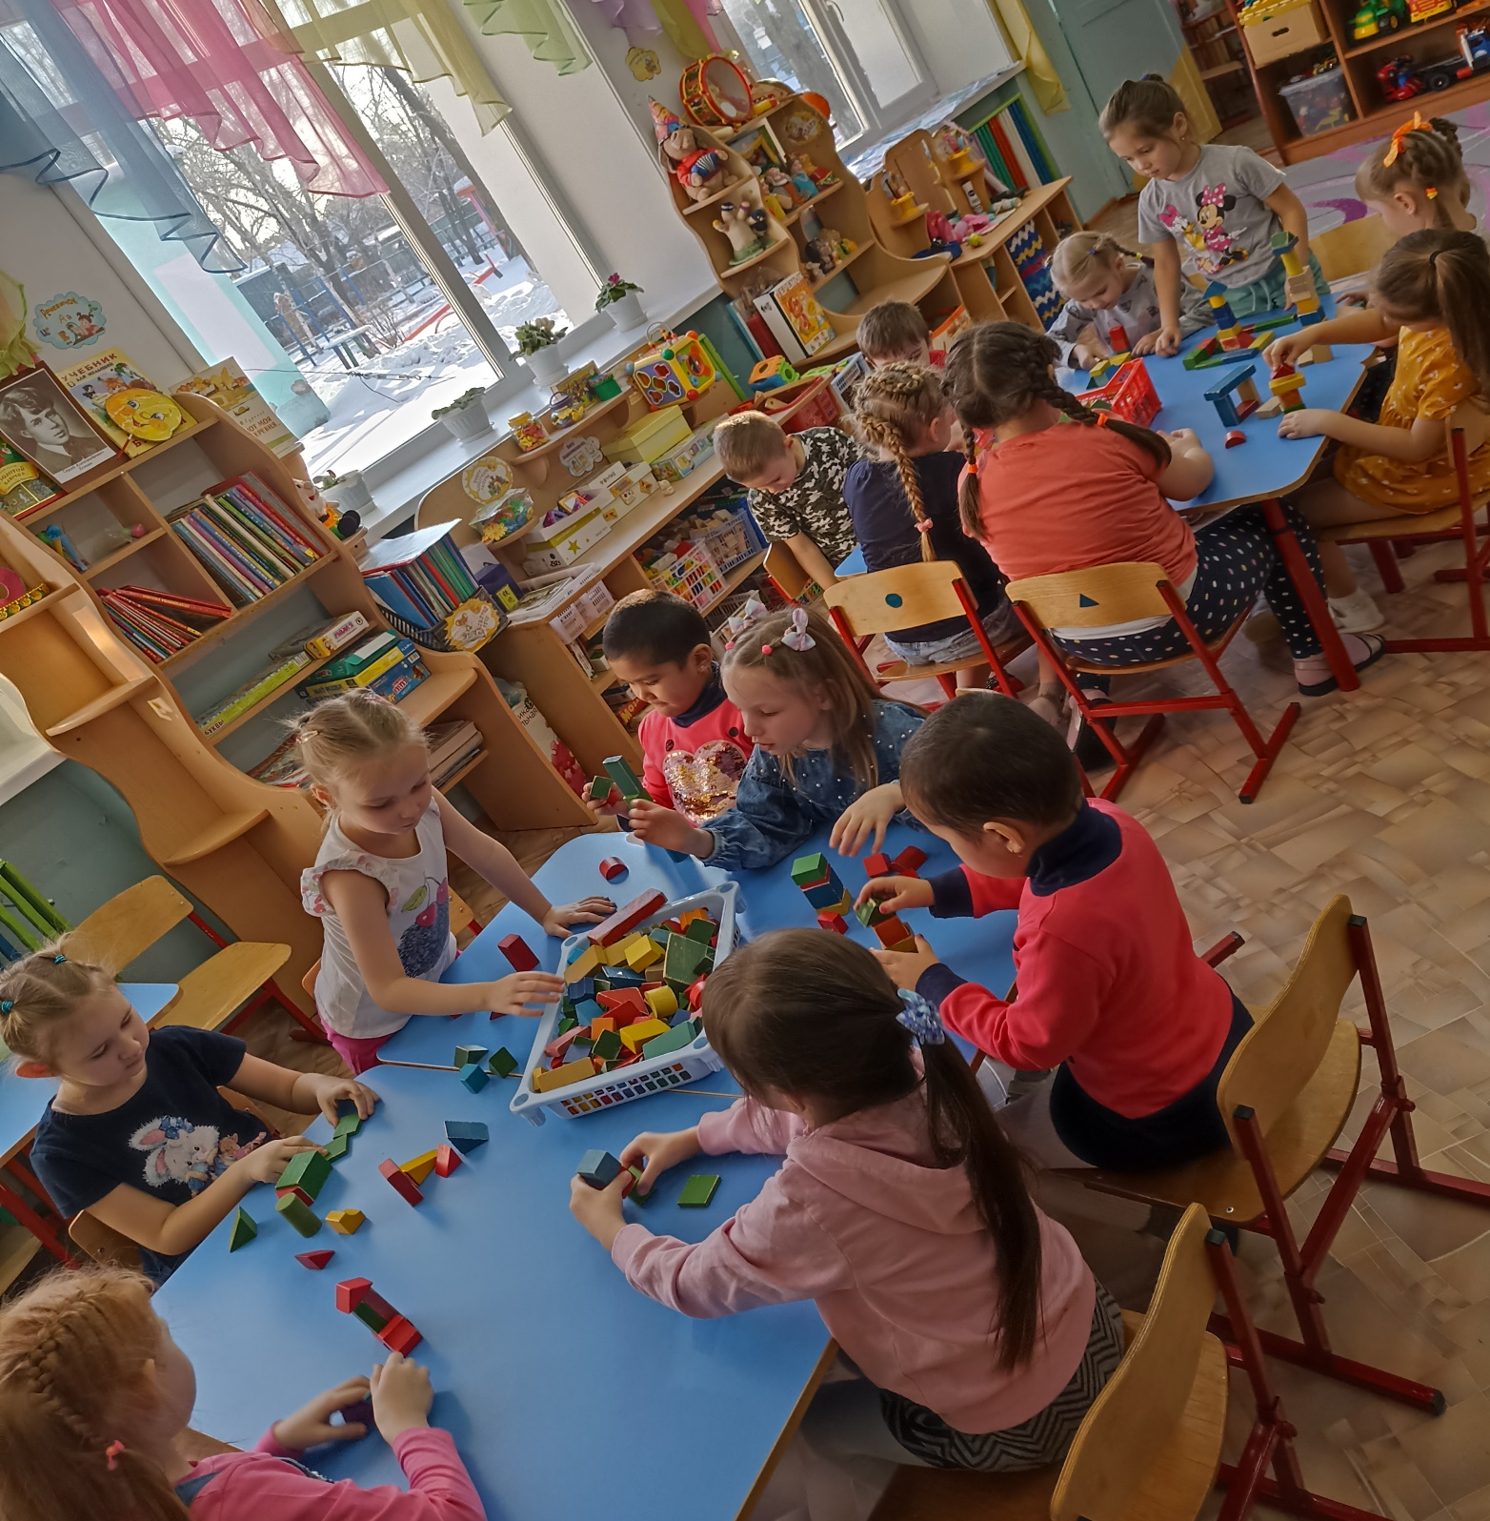

Slide 4
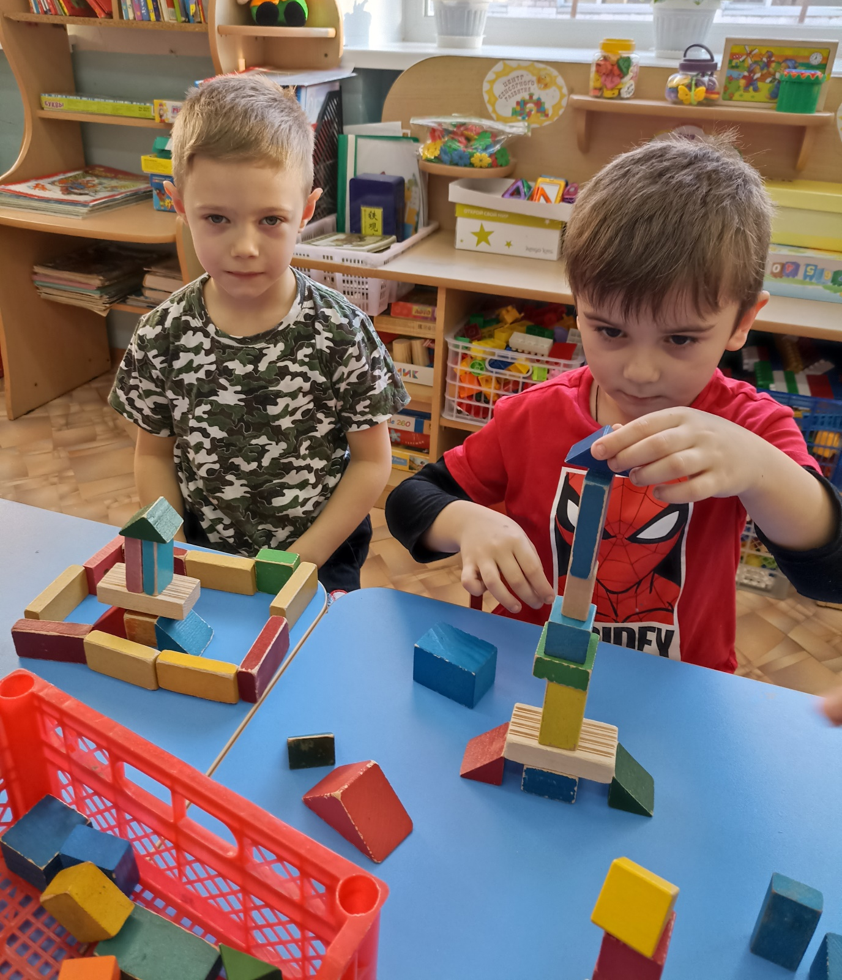

Slide 5
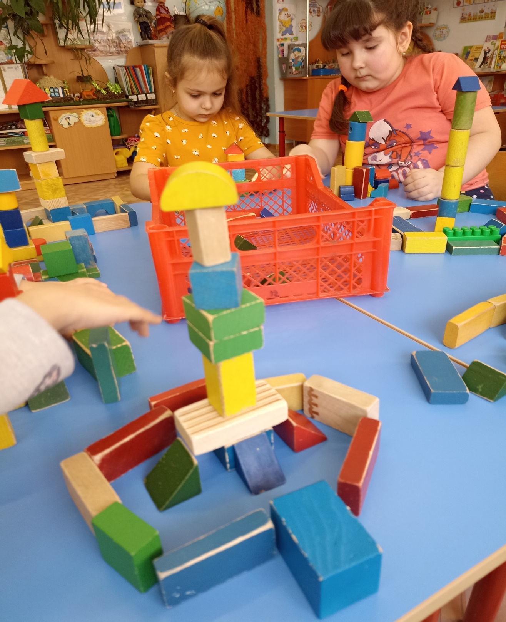

Slide 6
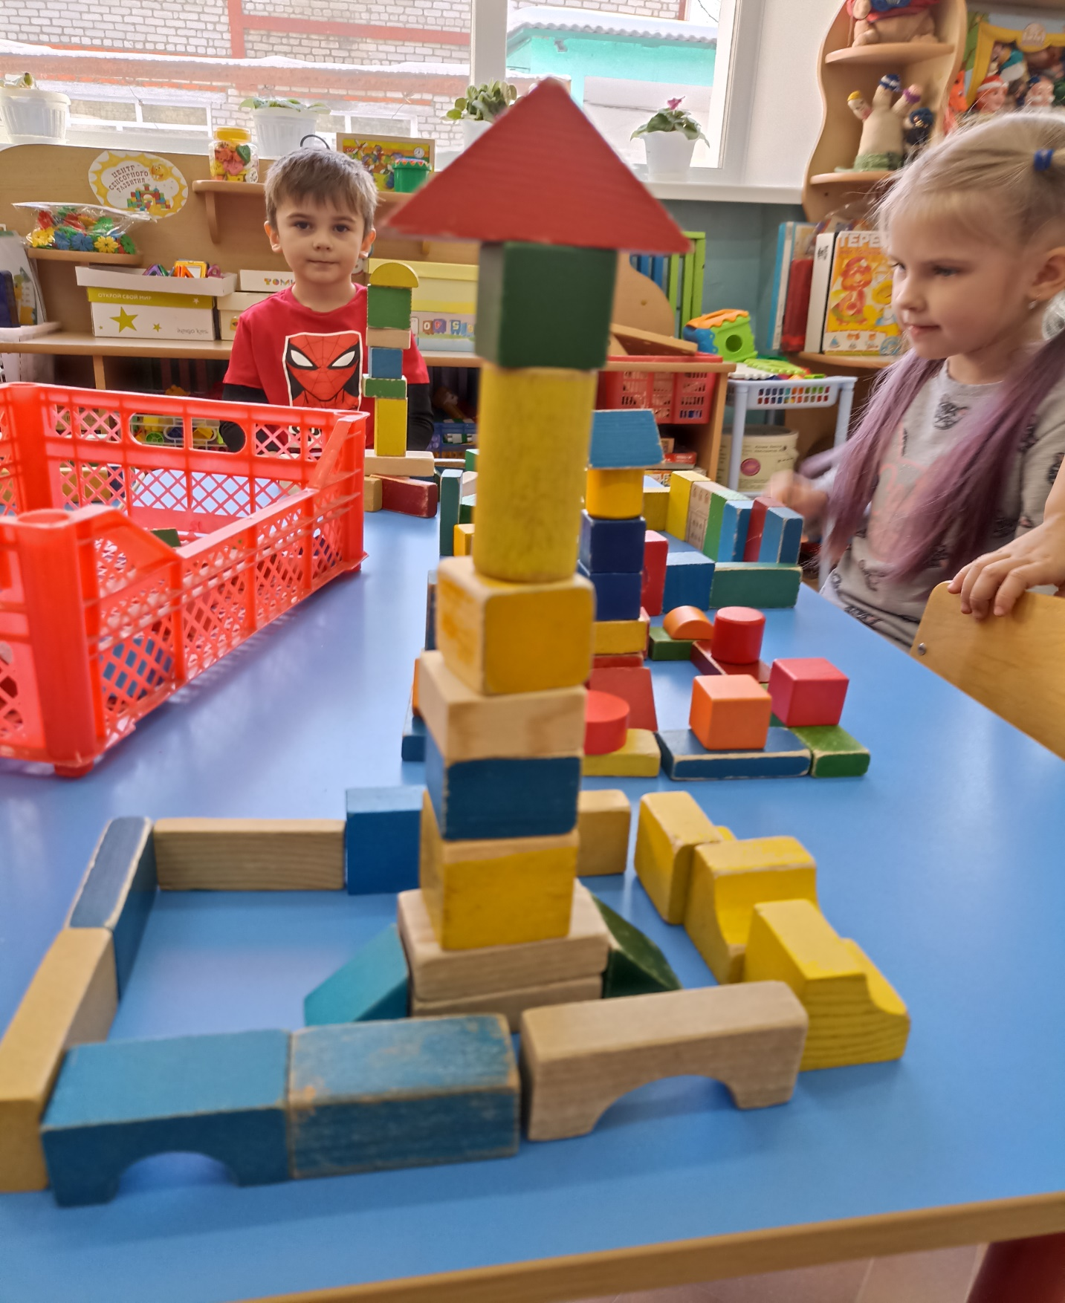

Slide 7
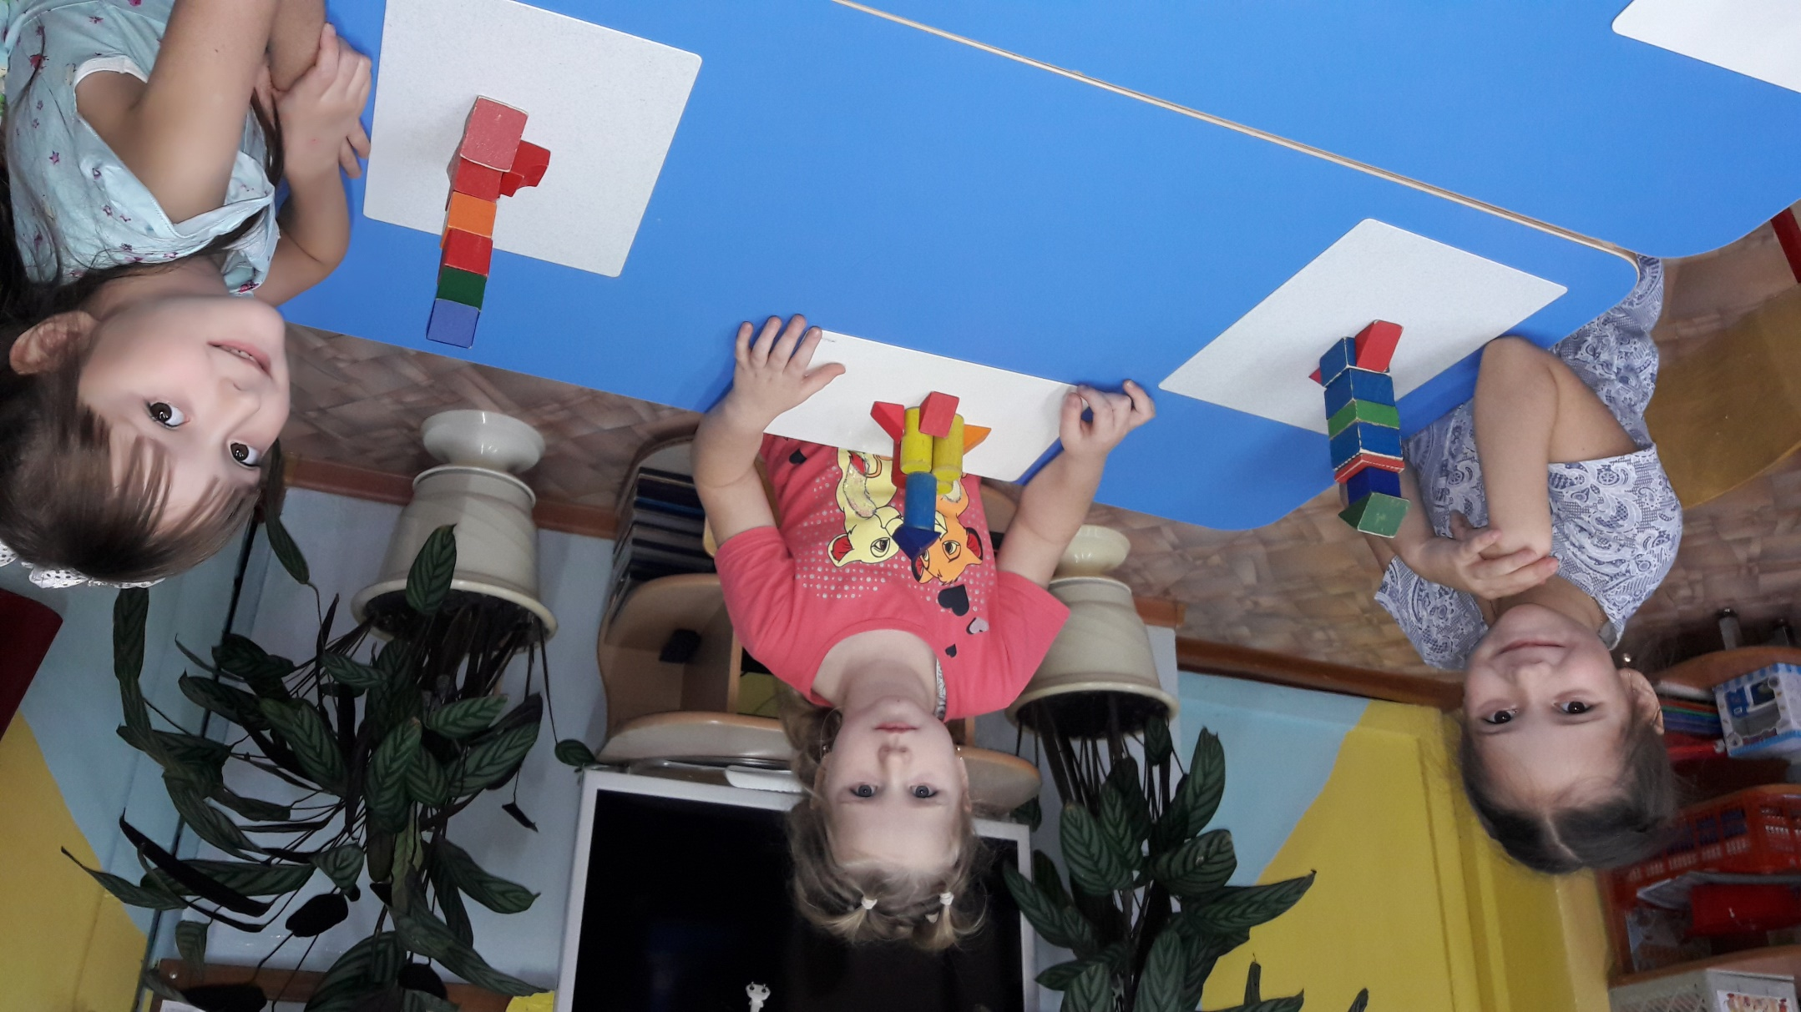

Slide 8
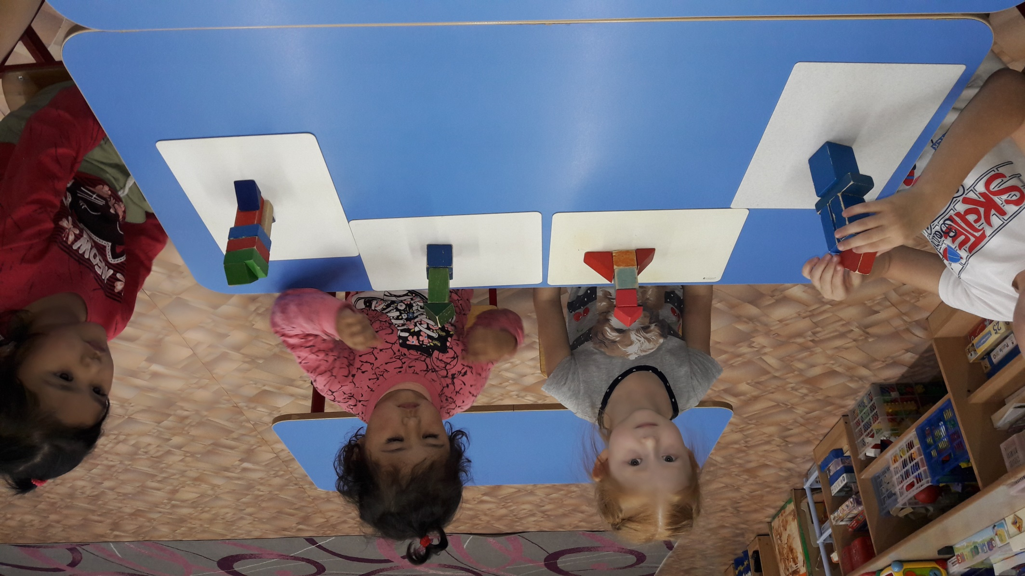

Slide 9
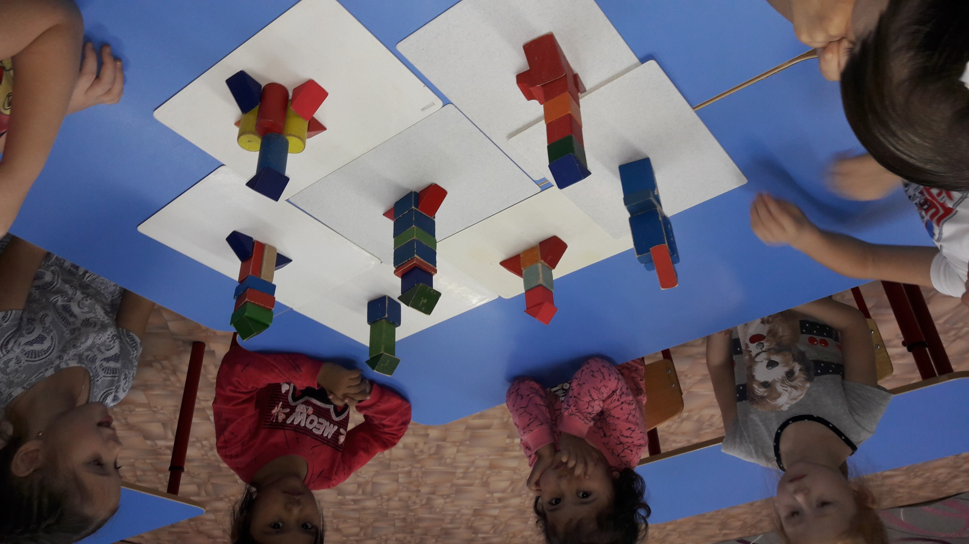

Slide 10
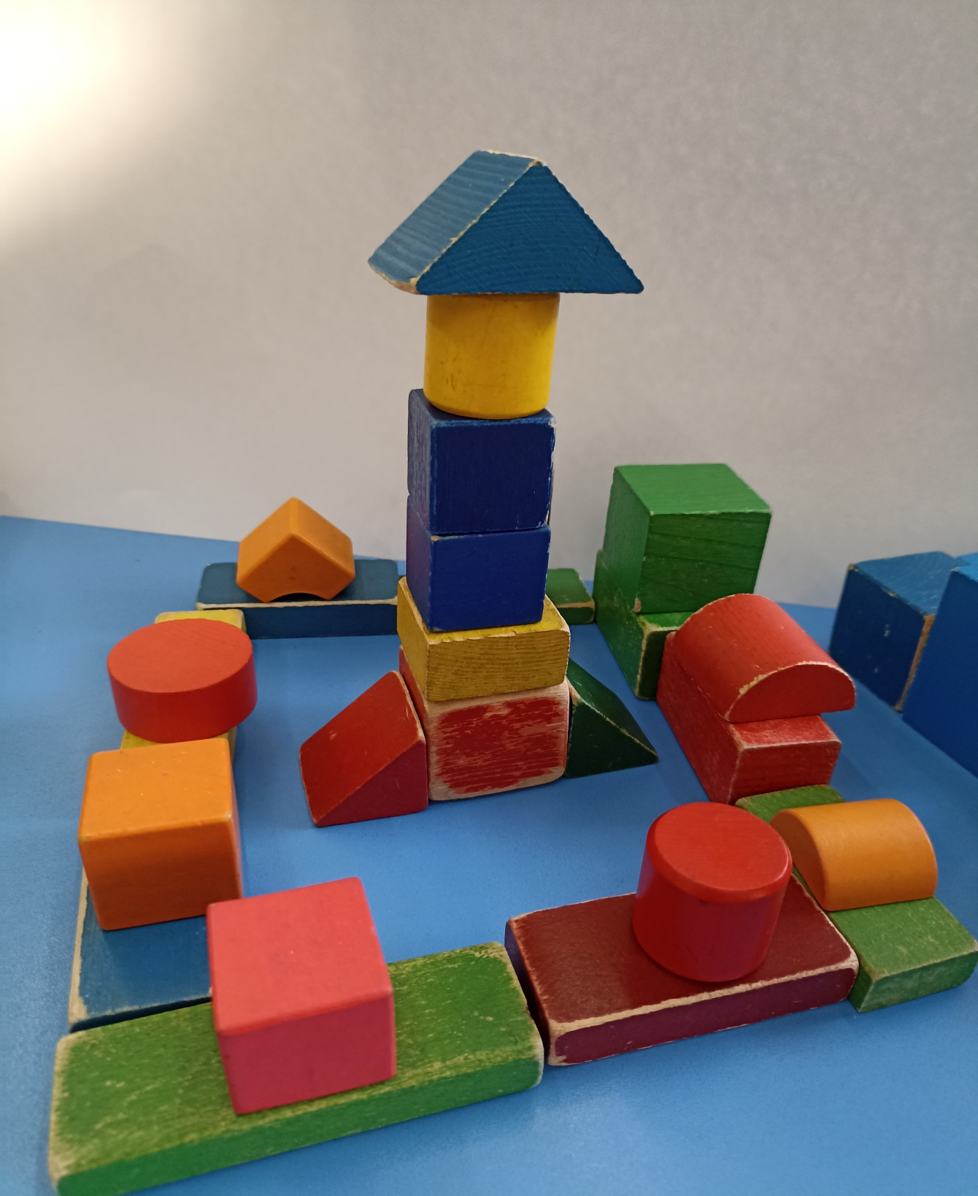

Slide 11
